Slide 1

KOMENDA POWIATOWA POLICJI W MIKOŁOWIE
Odprawa roczna 30.01.2017
– podsumowanie 2016 roku

Slide 2


Slide 3
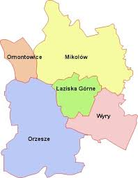
Łączna powierzchnia powiatu mikołowskiego wynosi 233,06 km2, z czego na miasta przypada 34 % jego powierzchni.
Liczba ludności, wynosi ok. 97 tys. osób
Długość i rodzaje dróg: ok 570 km
Drogi krajowe: ok. 34 tys. km
Drogi wojewódzkie: ok. 35 km
Drogi powiatowe: ok. 154 km
Drogi gminne: ok. 348 tys. km

Slide 4
STAN KADROWY

Slide 5
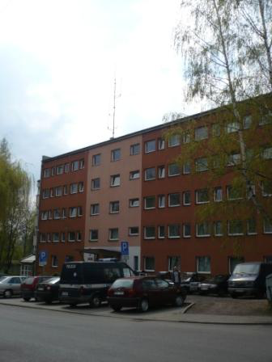
ŁĄCZNY STAN ETATOWY KPP W MIKOŁOWIE ORAZ PODLEGŁYCH KOMISARIATÓW : 174 etaty policyjne, +2 kontrakt
Korpus służby cywilnej – 15 etatów,
Pracownicy pozaetatowi – 11 pracowników
Etaty finansowane przez samorządy:
Gmina Łaziska Górne – 2 etaty,
Stan na 01.01.2017r.

Slide 6
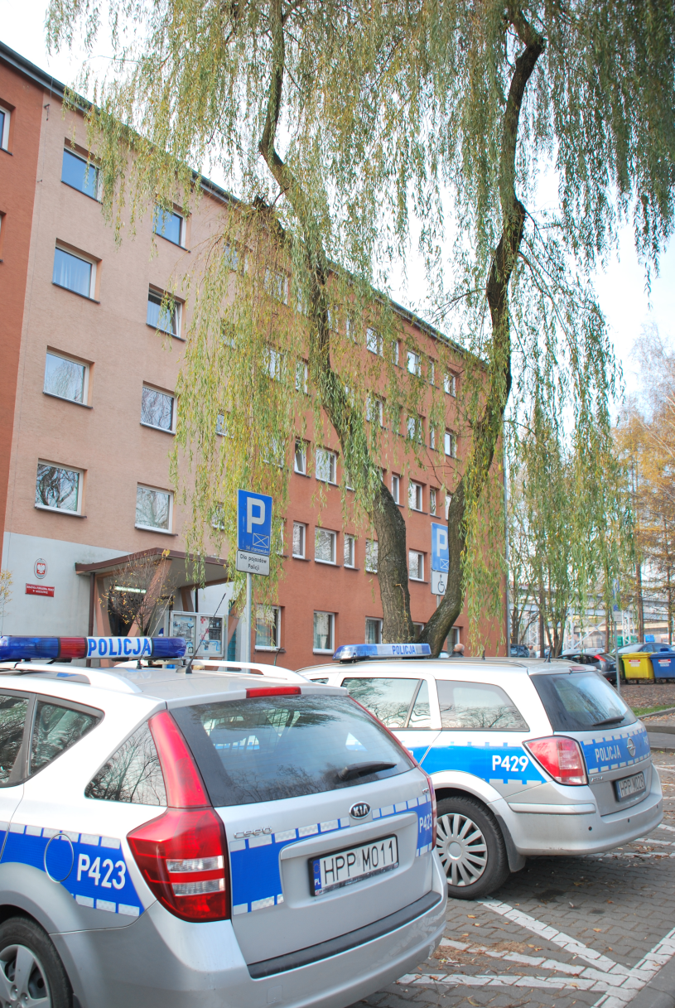
KOMENDA POWIATOWA POLICJI W MIKOŁOWIE
Mikołów, ul. Rymera 1 tel: (0-32) 7377200, 7377212
Stan etatowy: 116:
W. Kryminalny (27 etatów + 2 cywilne)
W. Prewencji (54 etatów, + 1 cywilny + 0,35 ppe)
W. Ruchu Dr. (18 etatów + 1 cywilny)
Referat dw. z PG (9 etatów)
Zespoły: Techników Kryminalistyki (4) Prezydialny (2), Kadr i Szkolenia (2), Finansów i Zaopatrzenia (4,5), Łączności i Informatyki (4), OIN (1), Kancelaria Tajna (1), BHP i P.Poż. (0,5), Oficer prasowy (1).

Slide 7
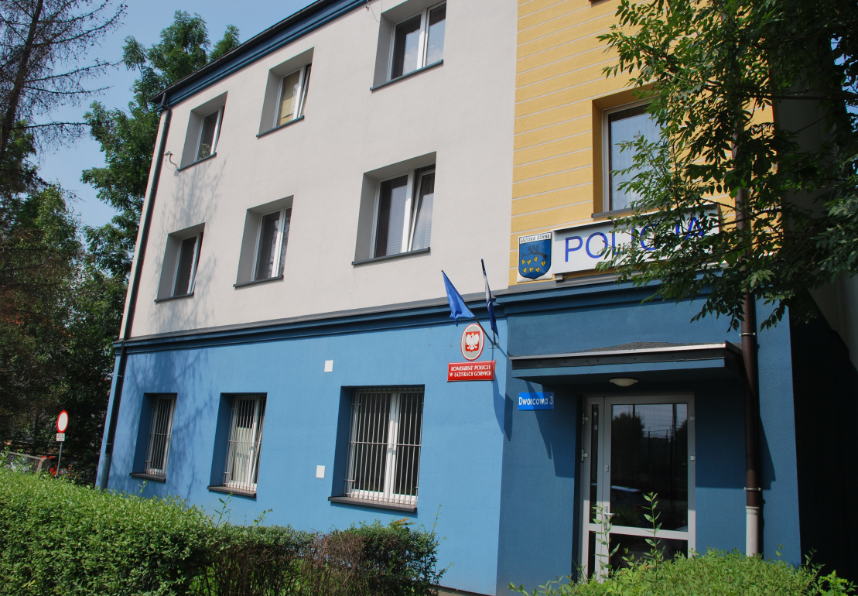
KOMISARIAT POLICJI W ŁAZISKACH GÓRNYCH
Łaziska Górne ul. Dworcowa 3
Stan etatowy
28 policjantów
(+ 2 porozumienie
Gmina Łaziska G.)
(1 stanowisko cywilne)
0,4 etatu pracownik gospodarczy

Slide 8
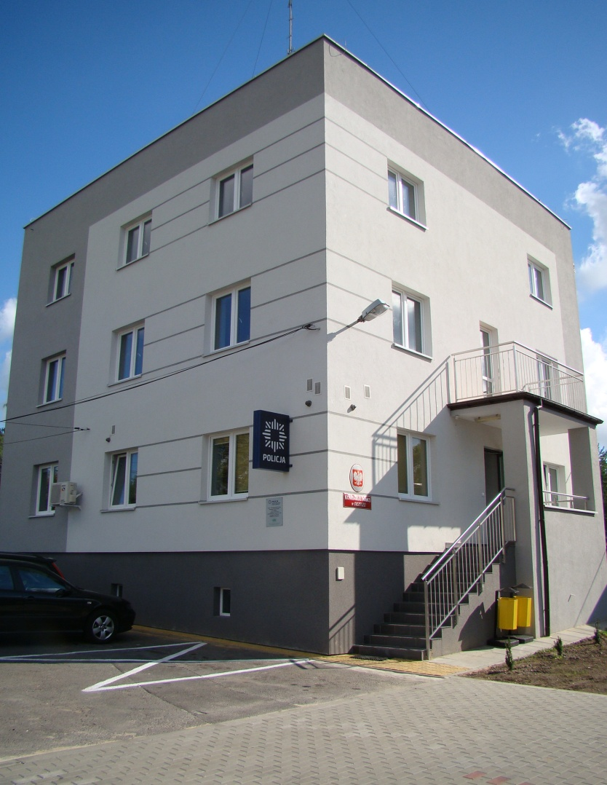
KOMISARIAT POLICJI W ORZESZU
Orzesze ul. Matejki 1
Stan etatowy 30 policjantów,
(+ 1 stanowisko cywilne)
0,4 etatu pracownik gospodarczy

Slide 9
LOGISTYKA

Slide 10
TABOR SAMOCHODOWY (stan na 01.01.2017 rok)
2016 rok: Samochody – 31,
20 samochodów powyżej 5 lat,
11 samochodów – do 5 lat
Roczne przebiegi w km:
Pojazdy służbowe – 653 tyś. km
średnio na każdy pojazd – 21,082 km

Slide 11
Pojazdy służbowe pozyskane dla Komendy Powiatowej Policji w Mikołowie:
Kia Ceed dla Komisariatu Policji w Łaziskach Górnych
- 22.254,00 Urząd Łaziska Górne
- 7.000,00 Powiat Mikołowski
Kia Ceed dla Wydziału Prewencji
    - 30.000,00 Urząd Miasta Mikołów
    - 2.000,00 Mikołowski Bank Spółdzielczy
Kia Ceed dla Wydziału Ruchu Drogowego KPP Mikołów
    - środki z budżetu

Slide 12
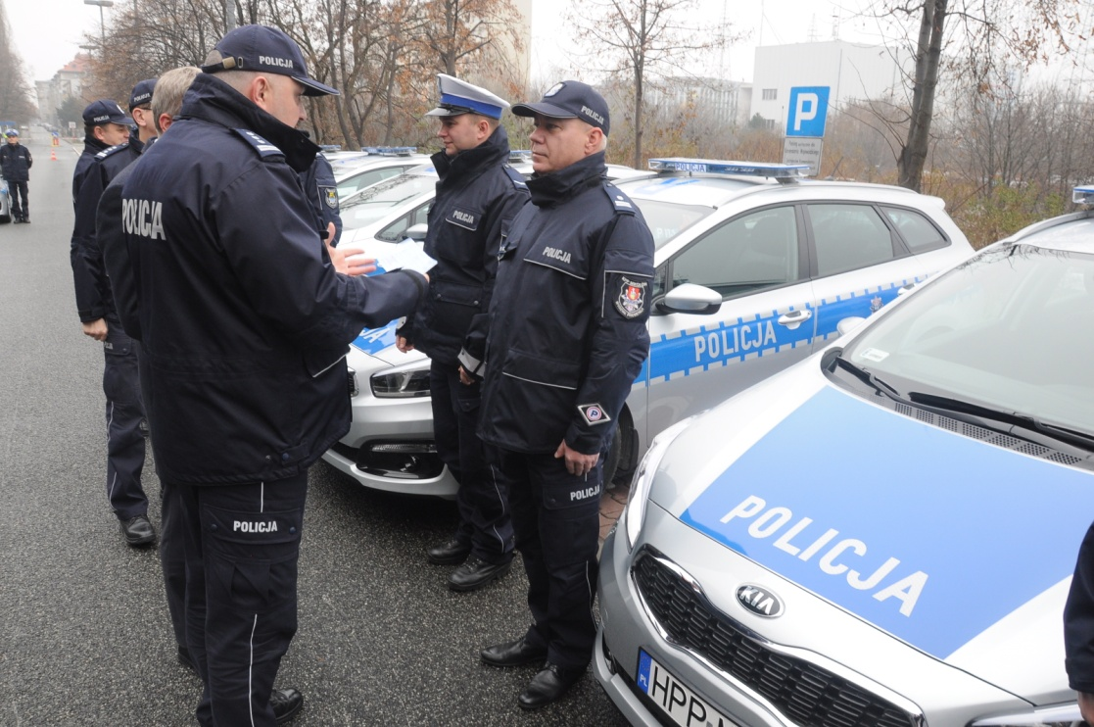
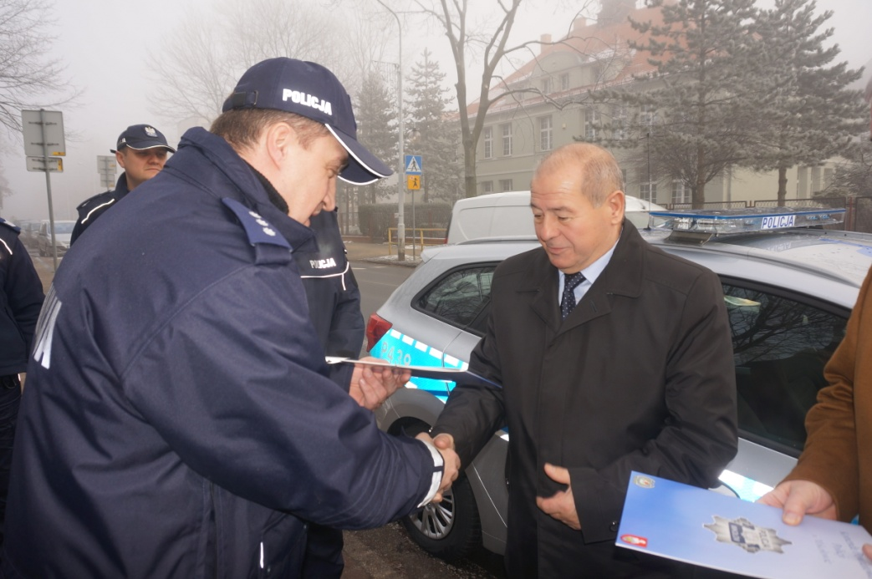
NOWE RADIOWOZY DLA MIKOŁOWSKIEJ POLICJI

Slide 13
WSPARCIE POZARESORTOWE cd.
DARCZYŃCA | KWOTA | CEL DAROWIZNY | DATA PODPISANIA POROZUMIENIA
GMINA ŁAZISKA GÓRNE | 40,000 zł 101,743,96 22,254 ZŁ | MONITORING ORAZ SYSTEM ALARMOWY BUDYNKU -KOSZTY UYTZRYMANIA DODATKOWYCH ETATÓW POLICJI W REWIRACH DZIELNICOWYCH DOFINANSOWANIE DO ZAKUPU SAMOCHODU OZNAKOWANEGO | 10.02.2016 12.01.2016 10.11.2016 | ŁĄCZNIE: 250 997,96 ZŁ
MIASTO MIKOŁÓW | 40,000 zł 30,000 zł 3,000 zł | - SŁUŻBY PONADNORMATYWNE DOFINANSOWANIE DO ZAKUPU SAMOCHODU OOZNAKOWANEGO NAGRODY DLA POLICJANTÓW ZA OSIĄGNIĘCIA W SŁUŻBIE | 15.02.2016 05.08.2016 09.08.2016
STAROSTWO | 12,000 zł | DOFINANSOWANIE DO ZAKUPU SAMOCHODU NIEOZNAKOWANEGO ORAZ NAGRODY DLA POLICJANTÓW | 25.11.2016
MIKOŁOWSKI BANK SPÓŁDZIELCZY | 2,000 zł | - DOFINANSOWAMIE DO ZAKUPU SAMOCHODU OZNAKOWANEGO | 09.05.2016

Slide 14
INFORMACJA O STANIE BEZPIECZEŃSTWA I PORZĄDKU PUBLICZNEGO ZA ROK 2016

Slide 15
Przestępczość ogółem KPP w Mikołowie

Slide 16
Postępowania wszczęte ogółem
Wydział Kryminalny KPP Mikołów oraz Komisariaty i Referat dw. z Przestępczością Gospodarczą

Slide 17
Przestępstwa kryminalne
Wszczęte, stwierdzone , % wykrycia

Slide 18
Zagrożenie przestępczością w 7 kategoriach mające wpływ na poczucie bezpieczeństwa – postępowania wszczęte

Slide 19
Zagrożenia przestępczością w 7 kategoriach – powiat

Slide 20
Zagrożenie przestępczością w 7 kategoriach na terenie jednostek powiatu mikołowskiego – postępowania wszczęte

Slide 21
Przestępstwa wszczęte przeciwko mieniu
- kradzieże

Slide 22
Przestępstwa wszczęte przeciwko mieniu
– kradzieże z włamaniem

Slide 23
Przestępstwa wszczęte przeciwko mieniu
– kradzieże i kradzieże z włamaniem do samochodu

Slide 24
Przestępstwa wszczęte przeciwko mieniu
– rozbój

Slide 25
Przestępstwa wszczęte przeciwko mieniu
– zniszczenie mienia

Slide 26
Przestępstwa wszczęte przeciwko życiu i zdrowiu
– uszkodzenie ciała

Slide 27
Przestępstwa wszczęte przeciwko życiu i zdrowiu – bójka i pobicie

Slide 28
Wykrywalność

Slide 29
Czyny stwierdzone narkotykowe

Slide 30
Czyny narkotykowe stwierdzone oraz postępowania przygotowawcze wszczęte w latach 2014 – 2016 na terenie podległym KPP Mikołów.

Slide 31
Przestępstwa gospodarcze na podstawie materiałów operacyjnych funkcjonariuszy Referatu d/w z Przestępczością Gospodarcza porównanie lat 2014-2016

Slide 32
Przestępstwa gospodarcze w KPP Mikołów– ogółem, porównanie lat 2014-2016

Slide 33
Przestępstwa korupcyjne – ogółem, prowadzone przez policjantów Referatu d/w z Przestępczością Gospodarczą

Slide 34
PREWENCJA

Slide 35
EFEKTYWNOŚĆ PRACY
Policjanci KPP w Mikołowie i jednostek podległych w 2016:
ujawnili łącznie 18035 wykroczeń (wzrost o 557 do roku poprzedniego)
nałożyli łącznie 11869 mandatów karnych (wzrost o 564)
pouczyli 4533 razy (wzrost o 302)

Slide 36
PREWENCJA POWIAT
  Lata: 2016 2015 2014
Podjęte interwencje: 11378 12141 11837
w tym:
- domowe 1999 2005 2237
- publiczne 9379 10136 9600
Doprowadzenia:
do izby wytrzeźwień 691 536 601 - PDOZ 46 63 65
- miejsce zam. 74 56 93
- placówki zdrowia 6 3

Slide 37
Ujawnione wykroczenia szczególnie uciążliwe na terenie powiatu mikołowskiego

Slide 38
Dane statystyczne dotyczące zjawiska przemocy w rodzinie za 2016 rok
ROK | ILOŚĆ INTERWENCJI | ILOŚĆ INTERWENCJI DOMOWYCH | ILOŚĆ SPORZĄDZONYCH NIEBSKICH KART | % UDZIAŁU NK DO LICZBY INTERWENCJI DOMOWYCH
2014 | 11837 | 2237 | 150 | 6,7 %
2015 | 12141 | 2005 | 137 | 6,83 %
2016 | 11378 | 1999 | 161 | 8,05 %

Slide 39
Czyny karalne nieletnich 2013-2016 w powiecie mikołowskim ogółem (stwierdzone)

Slide 40
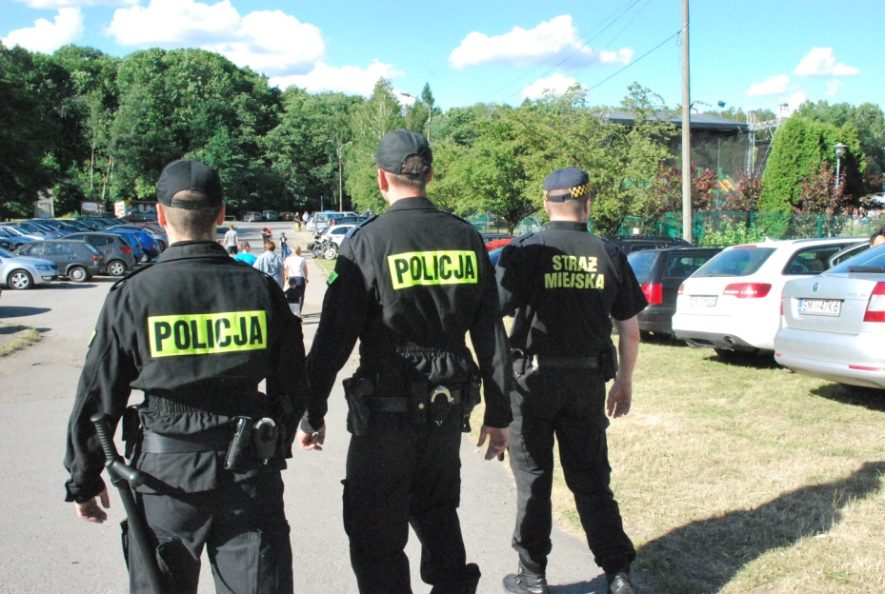
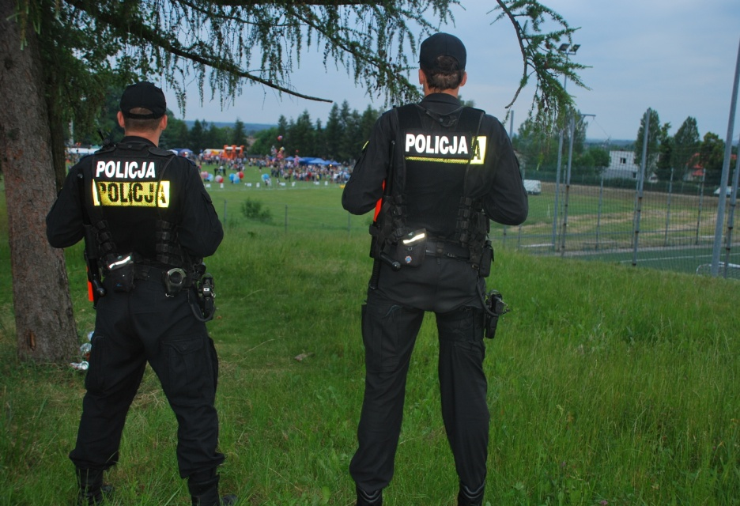
ZABEZPIECZENIE
IMPREZ MASOWYCH
DNI MIKOŁOWA 02-04.09.2016 r.
- ilość policjantów biorących udział w zabezpieczeniu: 99
BITWA WYRSKA 23.05.2016 r.
- ilość policjantów biorących udział w zabezpieczeniu: 32
ŚWIĘTOJAŃSKIE DNI ŁAZISK 18.06.2016r.
- ilość policjantów biorących udział w zabezpieczeniu: 12
XX Dni Orzesza 11.06.2016 r.
- ilość policjantów biorących udział
w zabezpieczeniu: 21

Slide 41
Krajowa Mapa Zagrożeń Bezpieczeństwa w Polsce

Slide 42
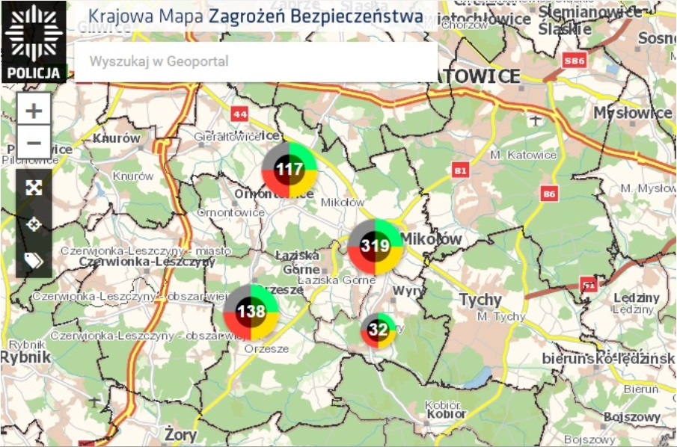

Slide 43
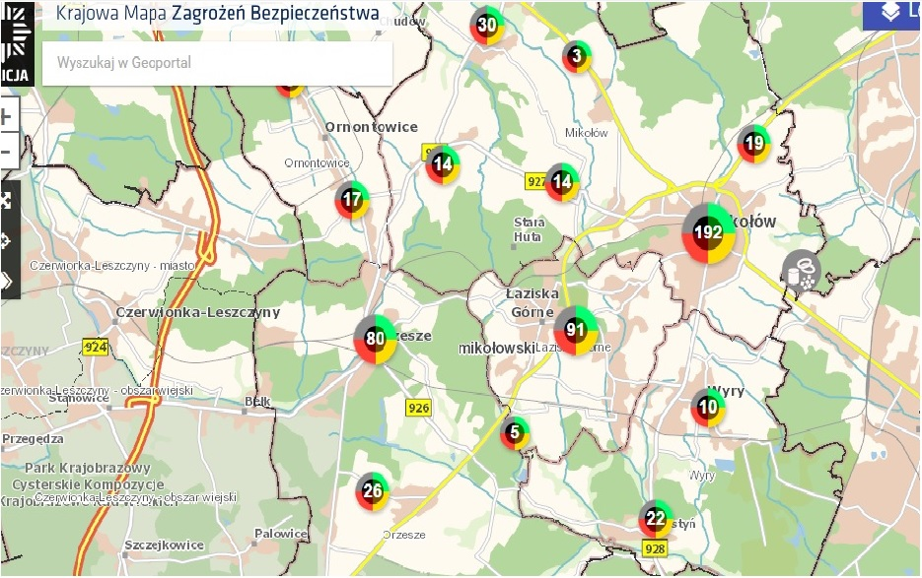

Slide 45
Osiem najczęściej zamieszczanych zagrożeń na terenie powiatu mikołowskiego

Slide 46
ZABEZPIECZENIE MECZY
Na terenie powiatu mikołowskiego mamy obecnie 12 klubów piłkarskich: trzy kluby IV ligowe oraz kluby niższych klas rozgrywkowych Śląskiego Związku Piłki Nożnej.
Zaznaczyć należy jednak, iż na terenie powiatu mikołowskiego zamieszkują sympatycy Ruchu Chorzów i Górnika Zabrze, aktywni w czasie meczy tych drużyn.

Slide 47
NAJWAŻNIEJSZE
INICJATYWY

Slide 48
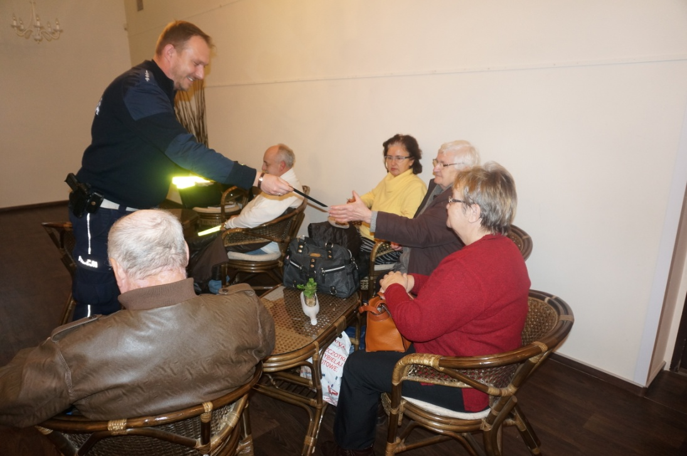
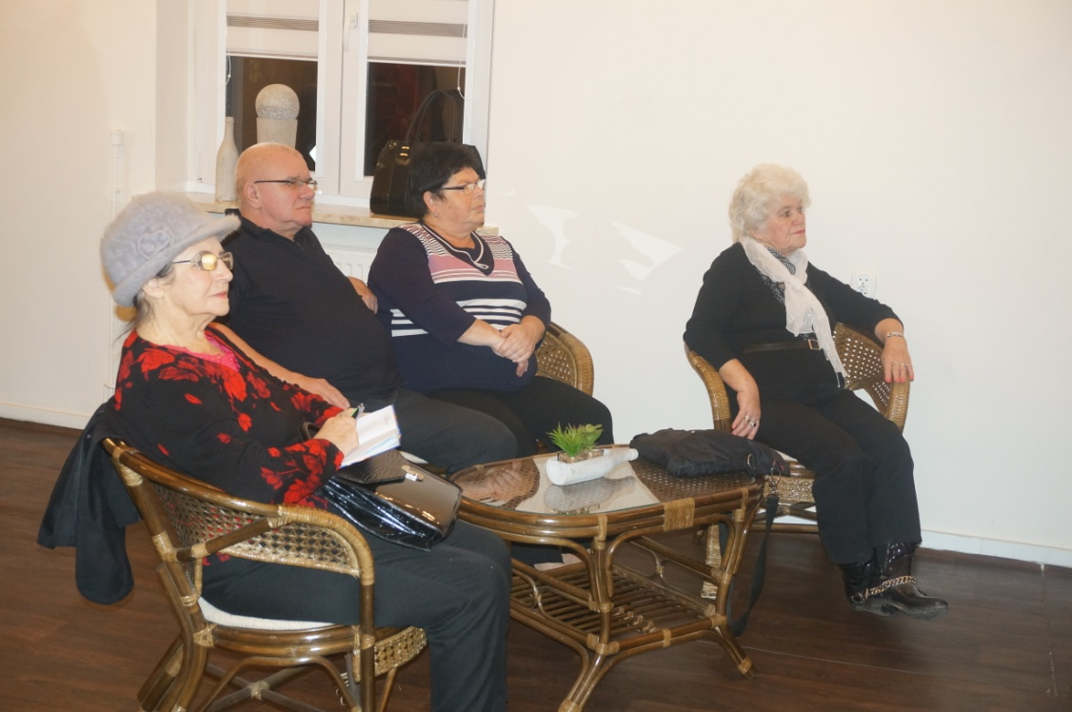
DEBATA SPOŁECZNA Z SENIORAMI „Bezpieczny Senior w domu, w sieci, na ulicy”

Slide 49
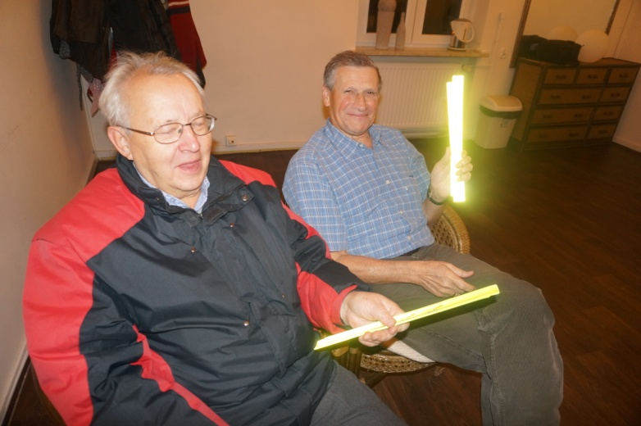
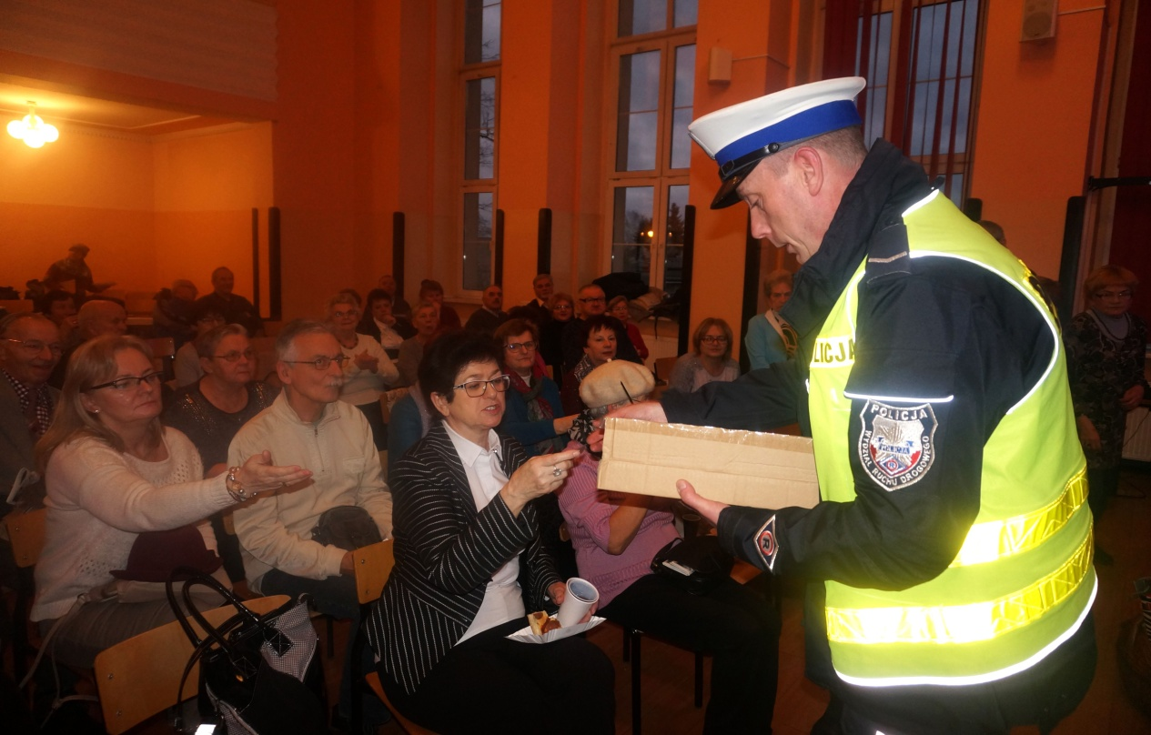
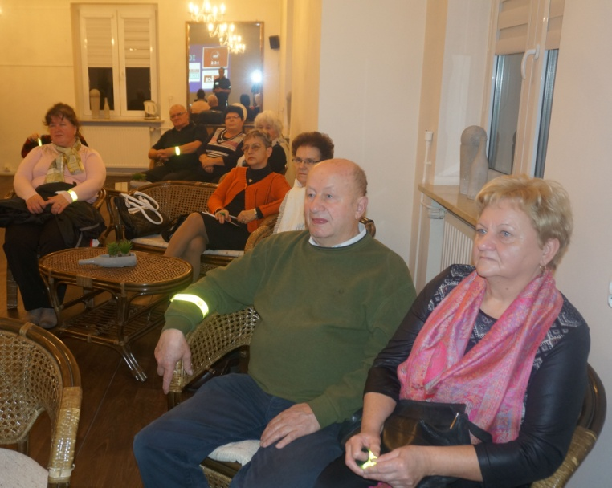
DEBATA SPOŁECZNA Z SENIORAMI
„Senior widoczny – to senior bezpieczny!”

Slide 50
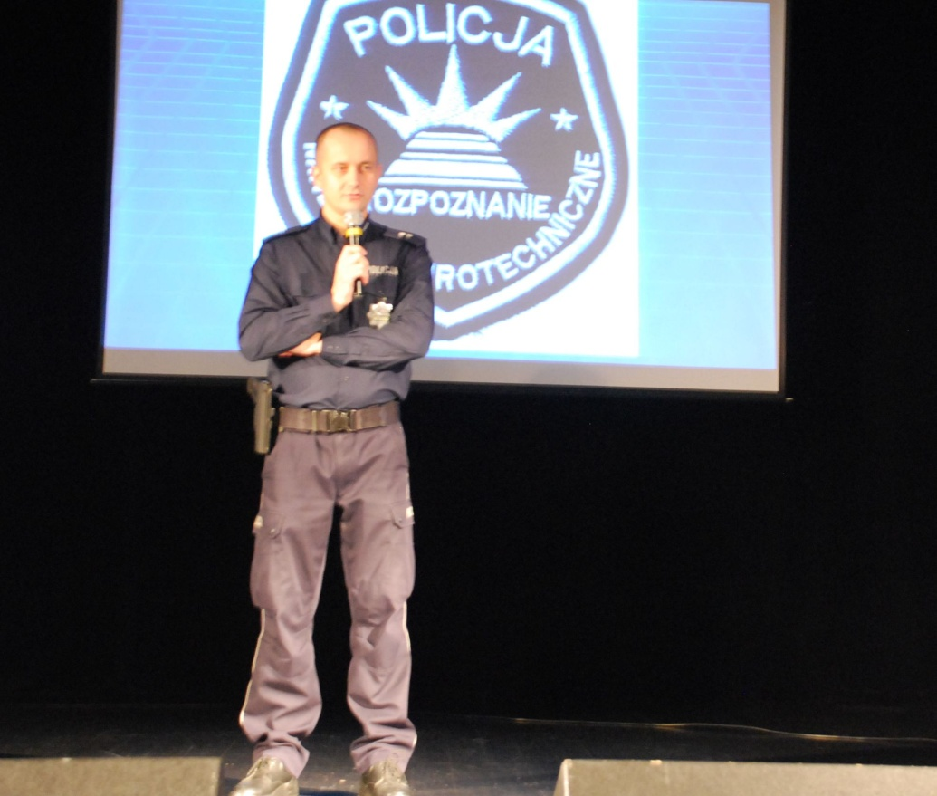
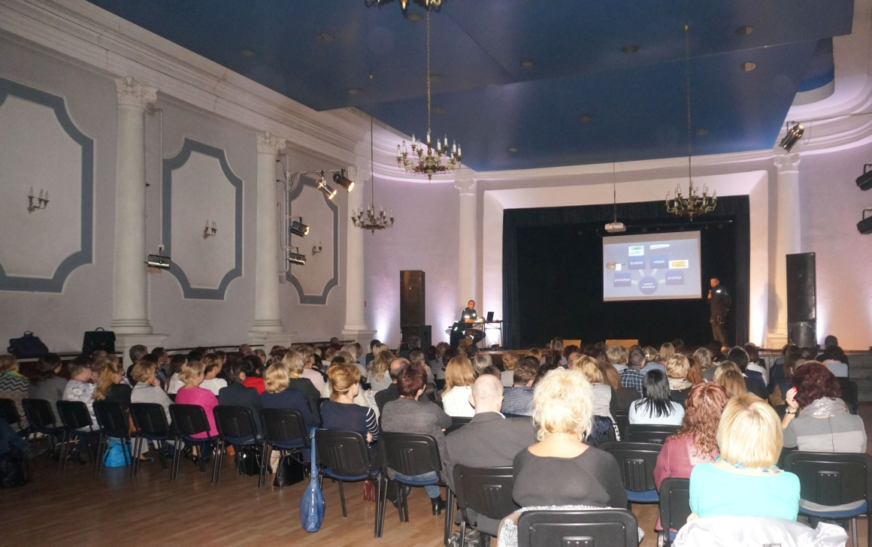
DEBATA SPOŁECZNA
„Zagrożenia terrorystyczne”

Slide 51
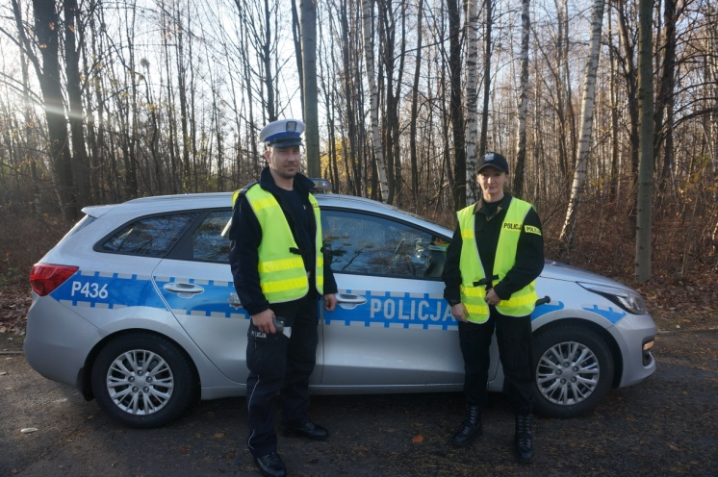
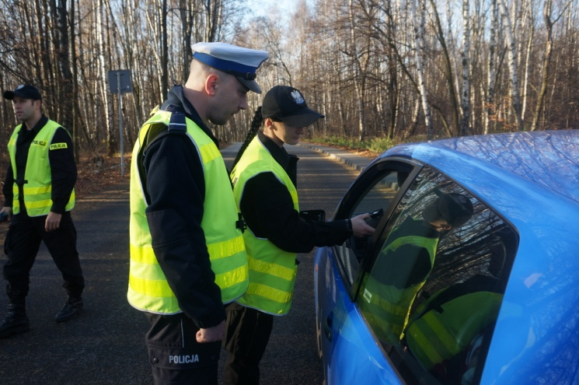
SŁUŻBY ZE SŁUCHACZAMI
SZKOŁY POLICJI W KATOWICACH
Dodatkowe patrole w Mikołowie na mocy porozumienia zawartego pomiędzy Komendą Powiatową Policji w Mikołowie, Szkołą Policji w Katowicach i Starostą Powiatowym w Mikołowie. Służbę na terenie powiatu pełnili kursanci szkoły pod okiem doświadczonych policjantów. (Łącznie 242 służb 8 godzinnych kursantów szkoły)

Slide 52
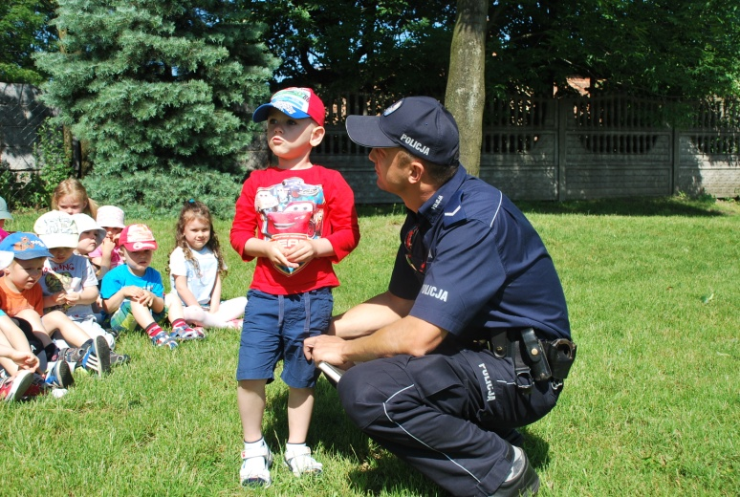
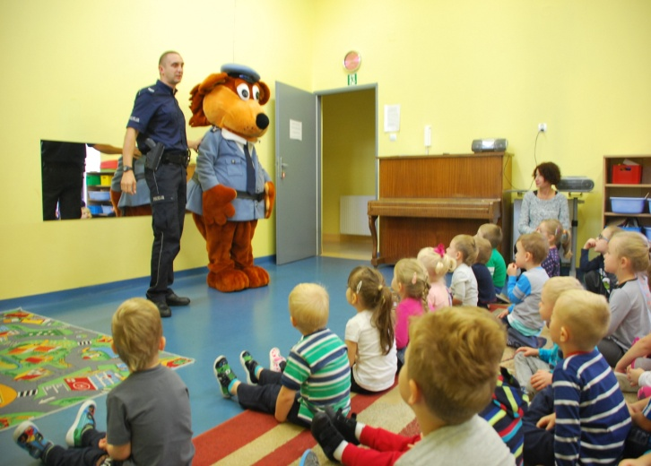
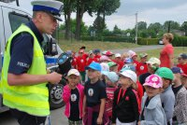
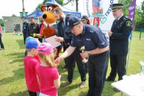
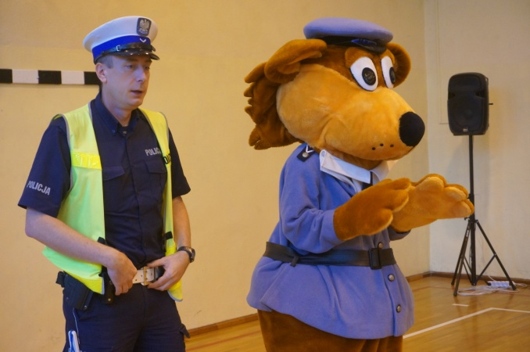
PROFILAKTYKA

Slide 53
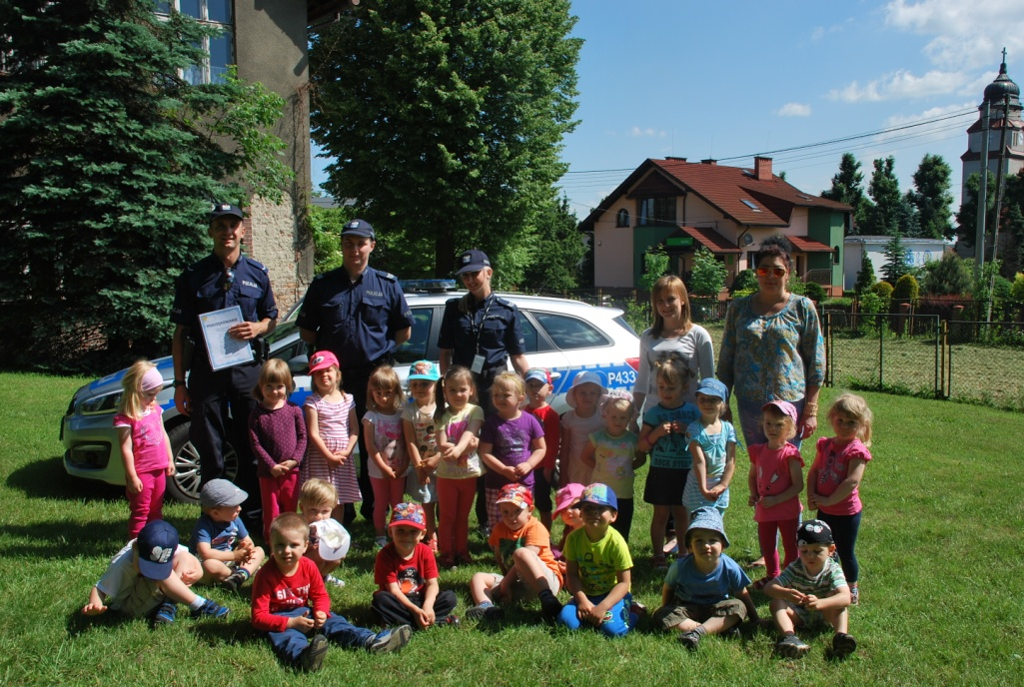
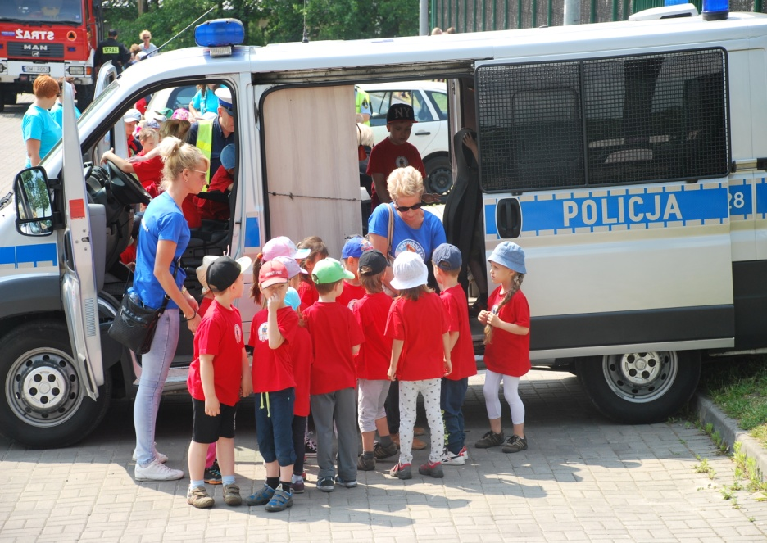
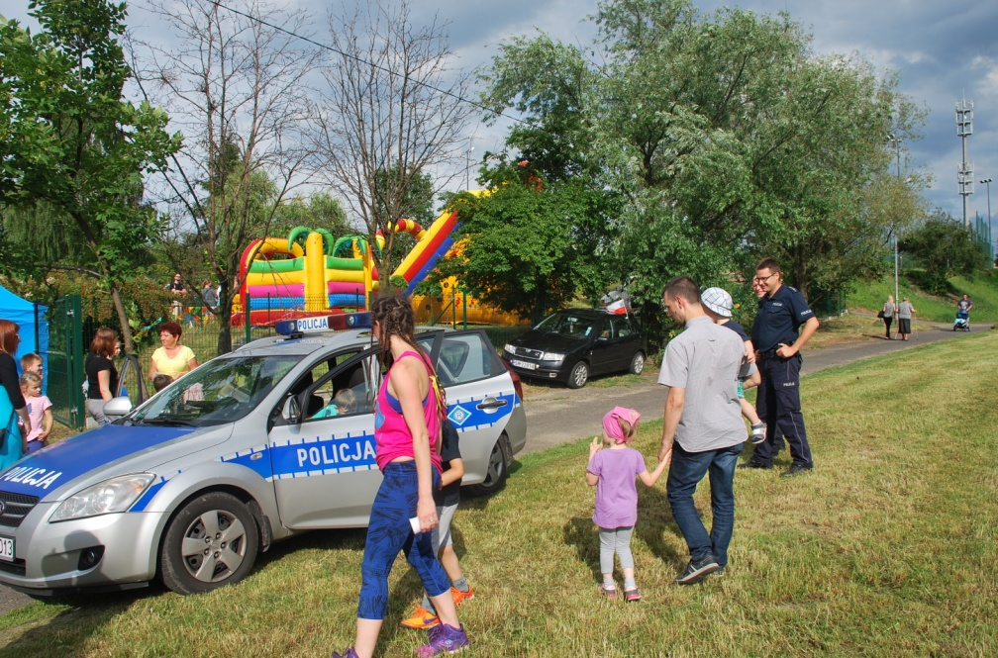
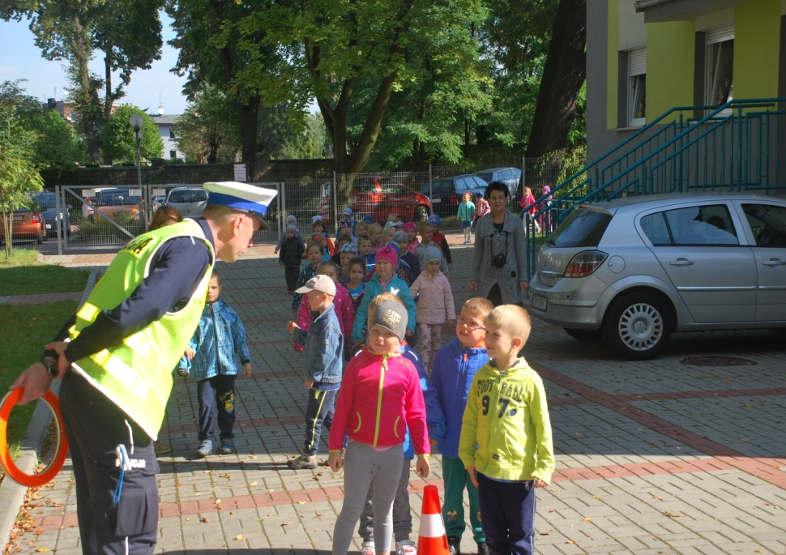

Slide 54
RUCH DROGOWY

Slide 55
Wypadki - powiat

Slide 56
Kolizje - powiat

Slide 57
Ofiary śmiertelne - powiat

Slide 58
Ofiary śmiertelne w zdarzeniach drogowych na terenie gmin powiatu mikołowskiego w latach 2013-2016

Slide 59
Osoby ranne - powiat

Slide 60
Zdarzenia w ruchu drogowym spowodowane przez kierujących pod wpływem alkoholu

Slide 61
Wykroczenia drogowe

Slide 62
Przeprowadzone badania na zawartość alkoholu/środków działających podobnie oraz liczba ujawnionych kierowców będących pod działaniem alkoholu
 | 2014 | 2015 | 2016
Liczba badań | 96193 | 67444 | 77885
178a§1 kk | 168 | 151 | 132
87 kw, | 150 | 87 | 115

Slide 63
PODSUMOWANIE NARADY ROCZNEJ

Slide 64
ZADANIA NA 2017 ROK
- Poprawa bezpieczeństwa w ruchu drogowym.
Prowadzić stałe rozpoznanie środowiska nieletnich celem polepszenia efektów w zakresie zwalczania przestępczości nieletnich.
- Zmniejszyć dynamikę wszczęć w 7 kategoriach, podejmować stałe działania
prewencyjne w tym zakresie.
- Podjąć działania mające na celu poprawę wykrywalności szczególnie w 7 kategoriach:
rozboje, pobicia, kradzieże, włamania, uszkodzenie mienia oraz kradzieże i włamania do samochodów
- Polepszyć efekty w zakresie wyników pracy operacyjnej (szczególnie w zakresie przestępczości narkotykowej, wszczęcia na materiałach operacyjnych, podjęcia po umorzeniu z nn, ustalenia sprawców na podstawie materiałów operacyjnych).
- Utrzymanie dobrej współpracy z samorządami w zakresie bezpieczeństwa publicznego.

Slide 65
NAGRODY I WYRÓŻNIENIA
pochwałą w rozkazie wyróżniono 10 funkcjonariuszy,
W 170 przypadkach wyróżniono policjantów nagrodami uznaniowymi za szczególne dokonania w służbie,
ponadto funkcjonariusze i pracownicy byli wyróżnieni przez:
Starosta Powiatowy Mikołowa – 6 funkcjonariuszy,
Burmistrza Miasta Mikołów – 7 policjantów oraz 6 pracowników cywilnych
Burmistrza Łaziska Górne – 2 funkcjonariuszy, 1 pracownika cywilnego
Burmistrza Miasta Orzesze – 1 funkcjonariusza
Wójt Gminy Wyry – 2 funkcjonariuszy
Komendanta Wojewódzkiego Policji w Katowicach – 16 funkcjonariuszy, 2 pracowników cywilnych,
Komendanta Głównego Policji – 3 funkcjonariuszy
Kierownika obszaru działania Tychy Wojewódzkiego Pogotowia Ratunkowego – 2 funkcjonariuszy

Slide 66
NAJWAŻNIEJSZE OSIĄGNIĘCIA MIKOŁOWSKICH POLICJANTÓW

Slide 67
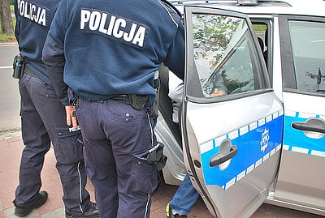
PORYWACZE W RĘKACH MIKOŁOWSKICH POLICJANTÓW
Policjanci z Wydziału Kryminalnego mikołowskiej komendy zatrzymali mieszkańców Łazisk Górnych, w wieku 21 i 23 lat. Jak się okazało dwaj bracia siłą uprowadzili 36-letniego mieszkańca Mikołowa, wywieźli go samochodem i zamknęli w mieszkaniu na terenie Łazisk Górnych. Powodem agresji, były rozliczenia finansowe. Za popełnione przestępstwa grozi im do 5 lat więzienia.

Slide 68
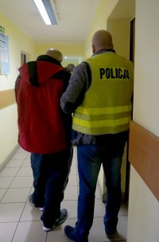
FAŁSZYWY POLICJANT ROZLICZONY
Kryminalni z mikołowskiej komendy zakończyli postępowanie przeciwko 29-letniemu mężczyźnie, który jest oskarżony o oszustwa tak zwaną metodą „na policjanta” na terenie całego kraju. Akt oskarżenia w tej sprawie trafił do mikołowskiego sądu. Podejrzany usłyszał 29 zarzutów, za które grozi mu nawet do 8 lat więzienia.

Slide 69
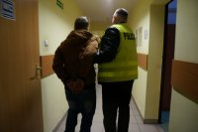
MEBLOWA SZAJKA W RĘKACH POLICJI
Mikołowscy policjanci zwalczający przestępczość gospodarczą zakończyli sprawę przeciwko 21 i 56-latkowi, którzy oszukali spółkę z terenu Krakowa. Mężczyźni założyli firmę, a następnie zamówili elementy mebli warte ponad ćwierć miliona złotych, które później odsprzedali, nie regulując zobowiązań wobec dostawców. Akt oskarżenia w tej sprawie trafił już do sądu. Za popełnione przestępstwa sprawcom grozi teraz do 10 lat więzienia.

Slide 70
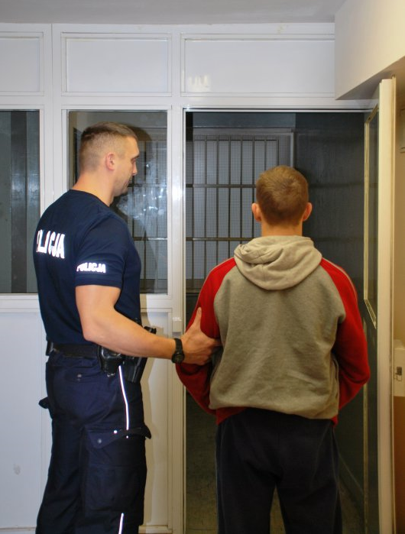
60 ZARZUTÓW ZA „LEWE” ZWOLNIENIA, RECEPTY, ŁAPÓWKI
Policjanci zwalczający przestępczość gospodarzą z mikołowskiej komendy zakończyli śledztwo prowadzone pod nadzorem tutejszej prokuratury. Sprawa dotyczy wręczania łapówek za wypisywanie "lewych" zwolnień przez 53-letniego lekarza oraz wystawiania recept przez 49-letniego medyka, na których widniały dane innych pacjentów. Ponadto cztery osoby usłyszały zarzuty wręczenia korzyści majątkowych w zamian za "lewe" L4. W sumie sprawcom przedstawiono 60 zarzutów.

Slide 71
SŁUŻBY WYKUPIONE PRZEZ MIASTO MIKOŁÓW
Efektywność służb na terenie powiatu mikołowskiego w ramach
ponadnormatywnego czasu służby:
Czas służby: 2350 godzin
- Przeprowadzono interwencji - 243 w tym 29 domowych
- legitymowano osób - 664
- ujawniono wykroczeń - 393
- nałożono mandatów karnych - 103
- pouczono osób - 289
- zatrzymano sprawców przestępstw na gorącym uczynku - 1
- zatrzymano osób poszukiwanych – 4

Slide 72
Dziękuję za uwagę
podinsp. Rafał Głuch
Komendant Powiatowy Policji
w Mikołowie

